Slide 1
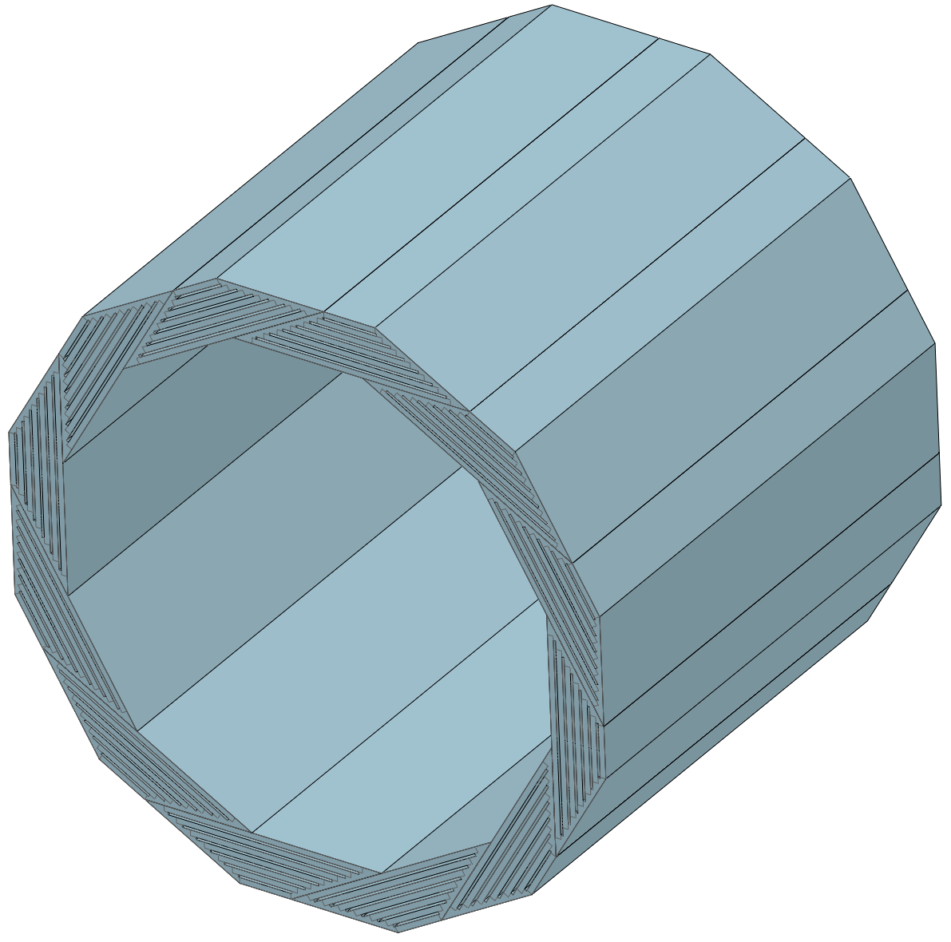
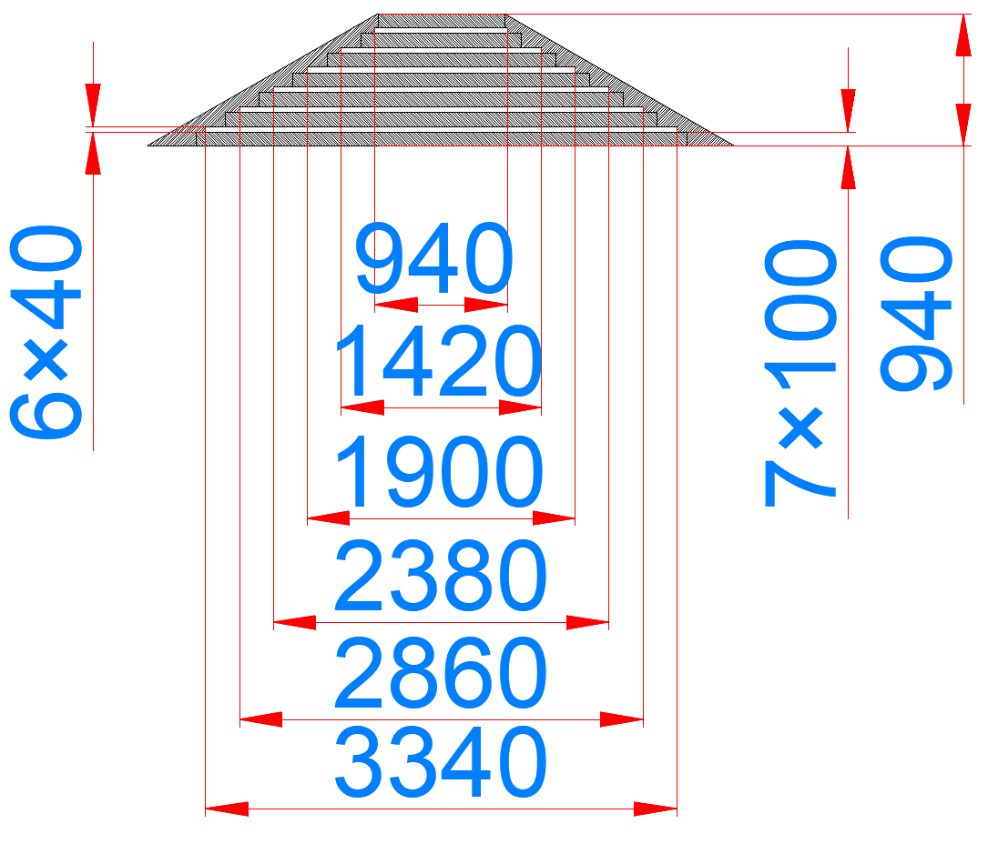
厚度940mm
6层muon探测器
桶轭重量约1580t

Slide 2
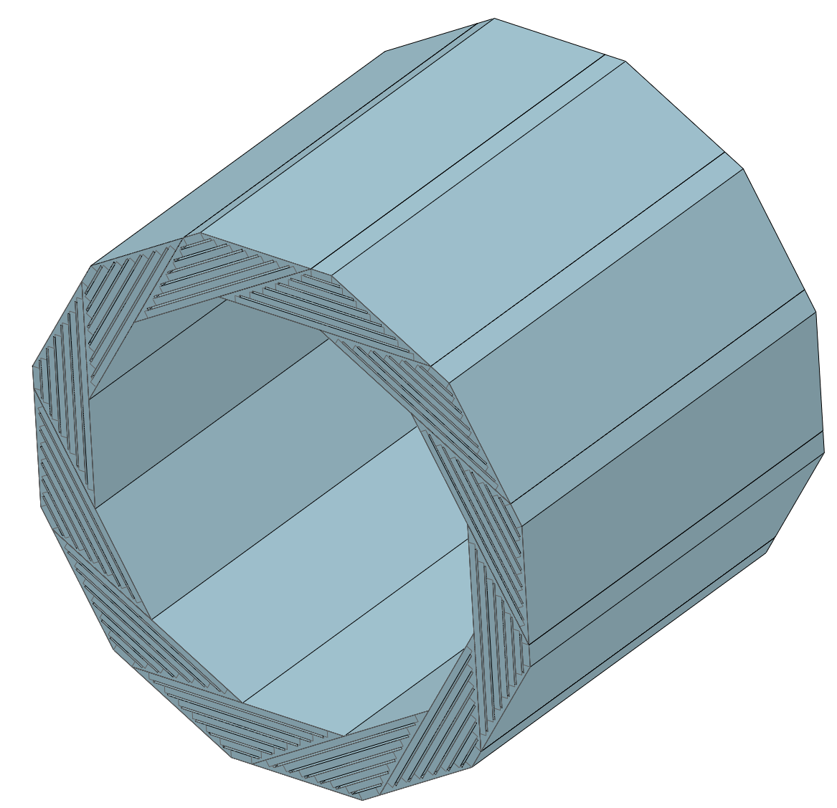
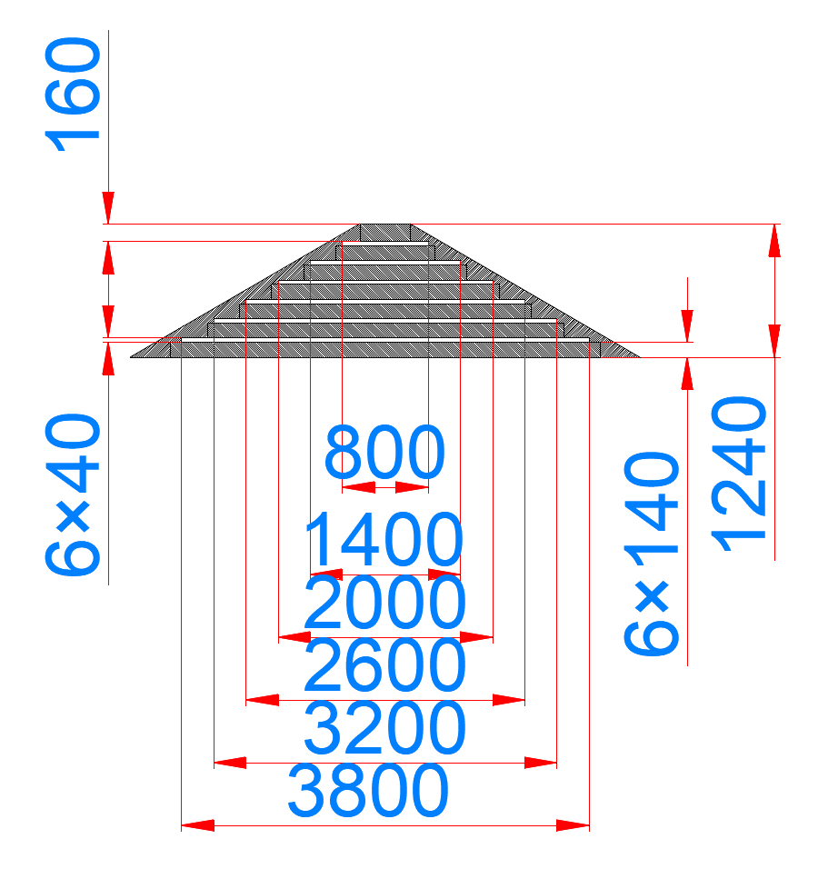
厚度1240mm
6层muon探测器
桶轭重量约2270t

